Slide 1
সবাইকে
ক্লাসে
স্বাগত
গণিত

Slide 2
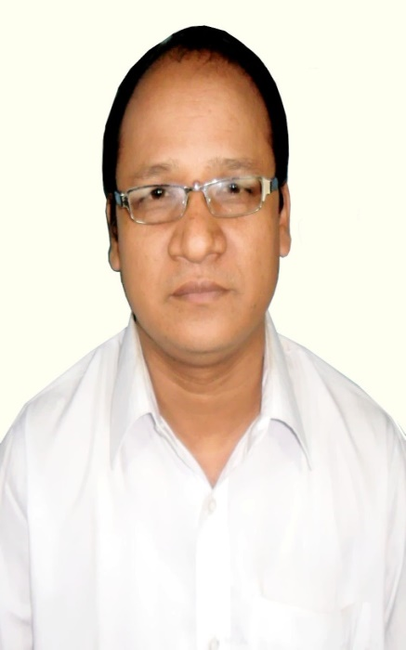
পরিচিতি
মো. শাখাওয়াত হোসেন
বি. এসসি (সম্মান), এম. এসসি (রসায়ন)
সহকারী শিক্ষক
এ. আর. এস মাধ্যমিক বালিকা বিদ্যালয়,
বরিশাল
০১৭57585992
নবম শ্রেণি
গণিত
চতুর্থ অধ্যায়
সূচক ও লগারিদম : সূচক

Slide 3
পর্যবেক্ষণ কর
$$2×2×2=2^{3}$$
$$a^{7}×a^{3}=a^{7+3}=a^{10}$$
$$a^{7}÷a^{3}=a^{7−3}=a^{4}$$

Slide 4
আজকের পাঠ
সূচক

Slide 5
শিখনফল
এই পাঠ শেষে শিক্ষার্থী...
সূচকীয় সূত্র প্রয়োগ করে গাণিতিক সমস্যার সমাধান করতে পারবে।

Slide 6
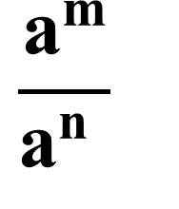
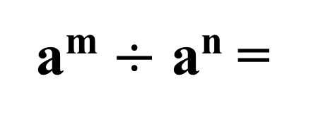
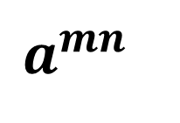
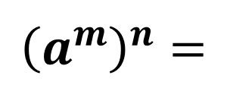
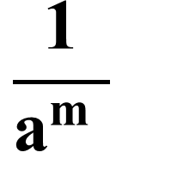
পূর্ব জ্ঞান যাচাই
a^{m}. a^{n} =
a^{m+n}
?
a^{m} $÷$ a^{n} =
$$\frac{\text{a}\text{m}}{\text{a}\text{n} }$$
=
a^{m-n}
?
$$\frac{\text{1}}{\text{a}\text{m} }$$
a^{-m} =
?
?
$${\left(a^{m}\right)}^{n}=$$
$$a^{mn}$$

Slide 7
(10)
সূচক বিষয়ক গাণিতিক সমস্যার সমাধান
বামপক্ষ = $\frac{2^{2p+1}. { 3}^{2p+q}. 5^{p+q} . 6^{p}}{3^{p−2}. { 6}^{2p+2}. {10}^{p} . {15}^{q}}$
$\frac{2^{2p+1}. { 3}^{2p+q}. 5^{p+q} . {(2.3)}^{p}}{3^{p−2}. { (2.3)}^{2p+2}. {(2.5)}^{p} . { (3.5)}^{q}}$
=
(ab)^{m} = a^{m}.b^{m}
$\frac{2^{2p+1}. { 3}^{2p+q}. 5^{p+q} .{ 2}^{p}{ . 3}^{p}}{3^{p−2}. { 2}^{2p+2}.{ 3}^{2p+2}{{ . 2}^{p}. 5}^{p}.{ 3}^{q}{ .5}^{q}}$
=
$\frac{2^{2p+1+p}. { 3}^{2p+q+p}. 5^{p+q} }{3^{p−2+2p+2+q}. { 2}^{2p+2+p}.{ 5}^{p+q}}$
a^{m.}a^{n} = a^{m+n}
=
$\frac{2^{3p+1}. { 3}^{3p+q}. 5^{p+q} }{3^{3p+q}. { 2}^{3p+2}.{ 5}^{p+q}}$
=

Slide 8
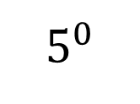
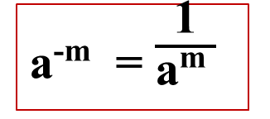
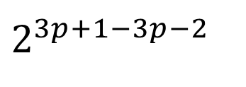
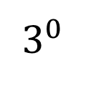
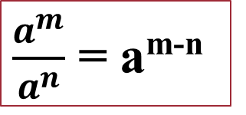
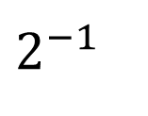
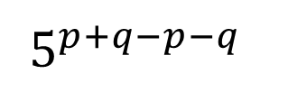
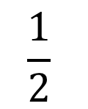
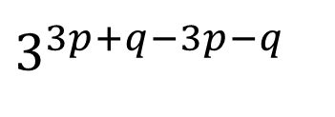
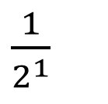
(10)
সূচক বিষয়ক গাণিতিক সমস্যার সমাধান
$\frac{2^{3p+1}. { 3}^{3p+q}. 5^{p+q} }{3^{3p+q}. { 2}^{3p+2}.{ 5}^{p+q}}$
$\frac{a^{m}}{a^{n}}$ = a^{m-n}
=
/
/
/
/
/
/
/
/
/
/
=
$$2^{3p+1−3p−2}$$
.
$$3^{3p+q−3p−q}$$
.
$$5^{p+q−p−q}$$
$$2^{−1}$$
.
.
=
$$3^{0}$$
$$5^{0}$$
a^{-m} = $\frac{\text{1}}{\text{a}\text{m} }$
a⁰ = 1
=
$\frac{1}{2^{1}}$
. 1
. 1
$$\frac{1}{2}$$
=
= ডানপক্ষ
$∴$বামপক্ষ = ডানপক্ষ (প্রমাণিত)

Slide 9
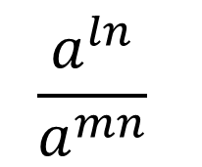

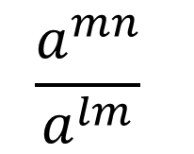
(11)
সূচক বিষয়ক গাণিতিক সমস্যার সমাধান
বামপক্ষ = ${\left(\frac{a^{l}}{a^{m}}\right)}^{n}.{\left(\frac{a^{m}}{a^{n}}\right)}^{l}$ . ${\left(\frac{a^{n}}{a^{l}}\right)}^{m}$
${\left(a^{m}\right)}^{n}=$ $a^{mn}$
$$\frac{a^{ln}}{a^{mn}}$$
$$\frac{a^{mn}}{a^{lm}}$$
/
$$\frac{a^{lm}}{a^{ln}}$$
/
/
=
.
.
/
/
/
= 1
= ডানপক্ষ
$∴$বামপক্ষ = ডানপক্ষ
(প্রমাণিত)

Slide 10
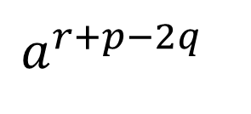
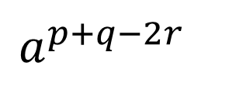
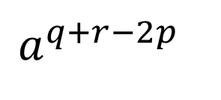

(12)
সূচক বিষয়ক গাণিতিক সমস্যার সমাধান
বামপক্ষ = $\frac{a^{p+q}}{a^{2r}}$ $× \frac{a^{q+r}}{a^{2p}}$ $× \frac{a^{r+p}}{a^{2q}}$
$\frac{a^{m}}{a^{n}}$ = a^{m-n}
=
$$a^{p+q−2r}$$
$$×$$
$$a^{q+r−2p}$$
$$×$$
$$a^{r+p−2q}$$
a^{m.}a^{n} = a^{m+n}
=
$$a^{p+q−2r+q+r−2p+r+p−2q}$$
=
/
/
/
/
/
/
$$a^{2p+2q−2r+2r−2p−2q}$$
$$x^{0}$$
a⁰ = 1
=
= 1
= ডানপক্ষ
$∴$বামপক্ষ = ডানপক্ষ (প্রমাণিত)।

Slide 11
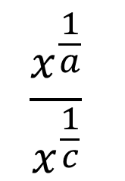
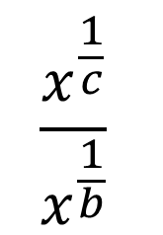
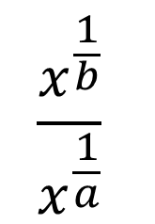

(13)
সূচক বিষয়ক গাণিতিক সমস্যার সমাধান
বামপক্ষ = ${\left(\frac{x^{a}}{x^{b}}\right)}^{\frac{1}{ab}}$ . ${\left(\frac{x^{b}}{x^{c}}\right)}^{\frac{1}{bc}}$ . ${\left(\frac{x^{c}}{x^{a}}\right)}^{\frac{1}{ca}}$
$${\left(a^{m}\right)}^{n}=a^{mn}$$
$${\left(a^{m}\right)}^{n}=a^{mn}$$
$$\frac{x^{\frac{1}{b}}}{x^{\frac{1}{a}}}$$
$$\frac{x^{\frac{1}{c}}}{x^{\frac{1}{b}}}$$
$$\frac{x^{\frac{1}{a}}}{x^{\frac{1}{c}}}$$
/
/
/
a. $\frac{1}{ab}$ = $\frac{1}{b}$
.
.
/
=
/
/
/
/
= 1
= ডানপক্ষ
$∴$বামপক্ষ = ডানপক্ষ (প্রমাণিত)।

Slide 12
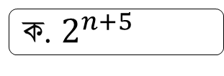
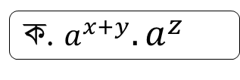
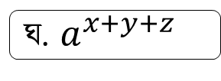
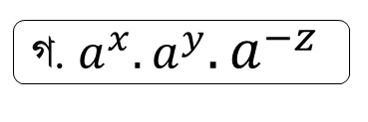
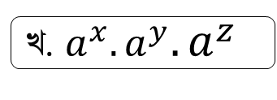
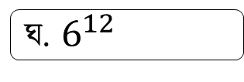
মূল্যায়ন
১। $\frac{a^{x+y}}{a^{z}}$ = কোনটি সঠিক?
✓
ক. $a^{x+y}{.a}^{z}$
খ. $a^{x}.{a^{y}.a}^{z}$
গ. $a^{x}.{a^{y}.a}^{−z}$
ঘ. $a^{x+y+z}$
2। $\frac{2^{n+3}}{2^{2}}$ = কোনটি সঠিক?
✓
ক. $2^{n+5}$
খ. $2^{n−1}$
গ.${ 2}^{n}$. $2^{5}$
ঘ. $2^{n+1}$
৩। $\frac{6^{3}.6^{4}}{6^{5}}$ = কোনটি সঠিক?
✓
ক. 36
খ. 6
গ. $6^{−2}$
ঘ. $6^{12}$

Slide 13
বাড়ির কাজ
প্রমাণ কর যে,
1. $\frac{2^{n+4}.3^{n+1}6^{n}}{{18}^{n+3}{.2}^{n}}$ = $\frac{2}{243}$
2. $\frac{6^{p+q}}{6^{2r}}×\frac{6^{q+r}}{6^{2p}}×\frac{6^{r+p}}{6^{2q}}$ = 1

Slide 14
সবাইকে ধন্যবাদ

